Slide 1













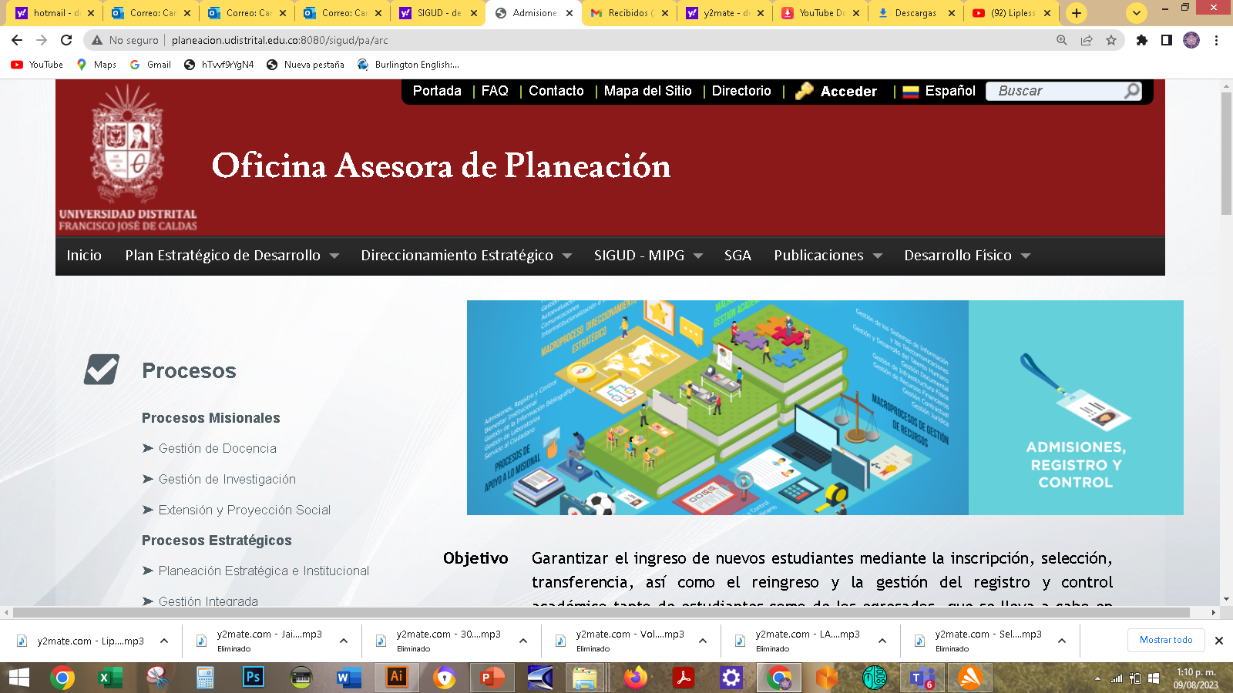



UNIVERSIDAD DISTRITAL FRANCISCO JOSÉ DE CALDAS
Oficina Asesora de Planeación
ORGANIGRAMA ACADÉMICO
Consejo Superior Universitario
SISTEMA INTEGRADO DE GESTIÓN
Oficina Control Interno
Consejo Académico
Consejo Participación Universitaria
Consejo Gestión Institucional
Oficina Control Interno Disciplinario
Rectoría
Oficina Asesora Jurídica
Oficina Asesora de Planeación
Secretaría General
Programa Oficina Quejas, Reclamos y de Atención al Ciudadano
Oficina Asesora Tecnologías e Información
Oficina de Bienestar Universitario
Programa Relaciones Internacionales e Interinstitucionales
Programa Actas, Archivo y Microfilmación
Oficina de Registro y Control Académico
Vicerrectoría Académica
Oficina de Extensión
Proyecto Biblioteca
Oficina Investigaciones
Instituto de Lenguas - ILUD
Programa Red de Datos
UDNET
Instituto I3+
Instituto para la Pedagogía, la Paz y el Conflicto Urbano - IPAZUD
Proyecto Publicaciones
Instituto de Estudios e Investigaciones Educativas - IEIE
Programa Emisora LAUD Estéreo
Facultad Ingeniería
Consejo de Facultad
Facultad de Ciencias y Educación
Consejo de Facultad
Facultad de Ciencias Matemáticas y Naturales
Consejo de Facultad
Facultad Medio Ambiente y Recursos Naturales
Consejo de Facultad
Facultad Tecnológica
Consejo de Facultad
Facultad Artes - ASAB
Facultad de Ciencias de la Salud
Comité Institucional de Ciencias de la Salud
Secretaría Académica
Secretaría Académica
Secretaría Académica
Secretaría Académica
Secretaría Académica
Consejo de Facultad
Secretaría Académica
Ingeniería Electrónica
Esp. en Telecomunicaciones Móviles
Maest. en Gerencia Integral de Proyectos
Licenciatura en Física
Licenciatura en Humanidades y Lengua Castellana
Maest. en Educación Ext. Guajira
Física
Ingeniería Topográfica
Ingeniería Ambiental
Ingeniería en Telemática (CP)
Artes Danzario
Secretaría Académica
Enfermería
Ingeniería Sistemas
Esp. en Bioingeniería
Maest. en Ciencias de la Información y las Comunicaciones Enf. en Geomática
P A I E P
Esp. en Educación en Tecnología
Maest. en Pedagogía de la Lengua Materna
Química
Ingeniería Forestal
Ingeniería Sanitaria
Tecnología en Construcciones Civiles
Ingeniería de Producción (CP)
Artes Escénicas
Ingeniería Industrial
Esp. en Informática y Automatización Industrial
Maest. en Telecomunicaciones Móviles
Licenciatura en Biología
Esp. en Educación y Gestión Ambiental
Maest. en Educación para la Paz
Matemáticas
Tecnología en Gestión Ambiental y Servicios Públicos
Esp. en Recursos Naturales
Tecnología en Electricidad de Media y Baja Tensión
Ingeniería Mecánica (CP)
Ingeniería Catastral y Geodesia
Esp. en Teleinformática
Maest. en Ingeniería Industrial
Licenciatura en Matemáticas
Esp. en Desarrollo Humano con Énf. en Procesos Afectivos
Maest. en Comunicación Educación
Biología
Tecnología en Saneamiento Ambiental
Esp. en Diseño de Vías Urbanas, Trans. y Transporte
Tecnología en Gestión de la Producción Industrial
Ingeniería en Control y Automatización (CP)
Artes Musicales
Ingeniería Eléctrica
Esp. en Avalúos
Maest. en Ciencias de la Información y las Comunicaciones Enf. en Sistemas de Información
Licenciatura en Química
Esp. en Gerencia de Proyectos Educativos Institucionales
Maest. en Educación en Tecnología
Tecnología en Levantamientos Topográficos
Esp. en Ambiente y Desarrollo Local
Tecnología en Electrónica Industrial (CP)
Artes Plásticas y Visuales
Esp. en Ingeniería de Software
Esp. en Sistemas de Información Geográfica
Maest. en Ciencias de la Información y las Comunicaciones Enf. en Teleinformática
Licenciatura en Ciencias Sociales
Esp. en Infancia, Cultura y Desarrollo
Maest. en Educación en Matemáticas
Esp. en Desarrollo, Sustentación y Gestión Ambiental
Tecnología en Mecánica Industrial
Ingeniería Civil (CP)
Maest. en Estudios Artísticos
Esp. en Higiene, Seguridad y Salud en el Trabajo
Esp. en Proyectos Informáticos
Maest. en Ingeniaría – Enf. Ingeniería Electrónica/Eléctrica
Comunicación Social y Periodismo
Maest. en Educación y Gestión Ambiental
Maest. en Investigación Social Interdisciplinaria
GESTIÓN ACADÉMICA
Administración Deportiva
Maest. en Manejo, Uso y Conservación del Bosque
Tecnología en Sistematización de Datos (CP)
Esp. en Interventoría y Supervisión de Obras
Academia
LUIS A. CALVO
Esp. en Gestión de Proyectos de Ingeniaría
Doctorado en
Ingeniería
Archivística y Gestión de la Información Digital
Maest. en Educación Ciencias Sociales
Maest. en Infancia y Cultura
Administración Ambiental
Maest. en Infraestructura Vial
Esp. en Gerencia de la Construcción
Maest. en Ciencias de la Información y las Comunicaciones con Enf. en Ingeniería de Software
Licenciatura en Lenguas Extranjeras con Énf. en Inglés
Maest. en Educación Comunicación Intercultural
Maest. en Linguistica. Aplicada a la Enseñanza del Inglés
Ingeniería Eléctrica
Maest. en Ingeniería Civil
Licenciatura en Educación Artística
Maest. en Desarrollo Humano y Educación Socioafectiva
Doctorado Interinstitucional en Educación
Ingeniería en Telecomunicaciones (CP)
Maest. en Gestión de la Seguridad de la Información
CONVENCIONES
Línea de Autoridad _________
Línea de Asesoría ------------------
Licenciatura en
Educación
Infantil
Doctorado en Estudios Sociales
Interpretación y elaboración propia Equipo SIGUD – OAP acorde a lo establecido en los Acuerdos 13 y 15 del 2023 del Consejo Superior Universitario
Versión 1 . | Generación Organigrama acorde a lo establecido en el Acuerdo 003 de 1997
Versión 2 | Se realiza actualización
Versión 3 | Se ajusta el Organigrama de acuerdo a lo establecido en los Acuerdos de CSU 13 y 15 de 2023.
Versión 4 | Se incluye la Facultad de Ciencias de la Salud de acuerdo a lo establecido en el Acuerdo del CSU 07 de 2023 y se ajusta de acuerdo a la Resolución de Rectoría 01 de 2024

